Slide 1
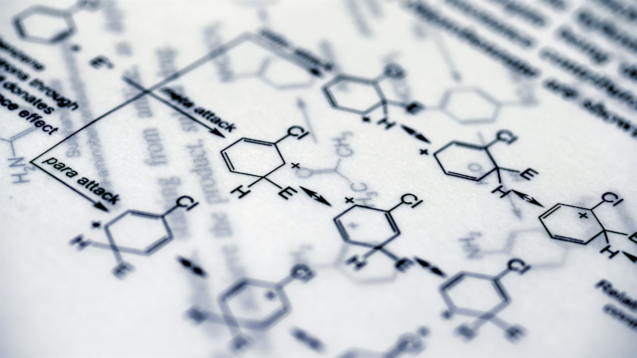
Funções Orgânicas: Estrutura, Propriedades e Aplicações na Medicina
Explorando a química orgânica e suas aplicações médicas
PROF. MARCONI BRITO
Notes:
Os conteúdos gerados pela IA podem estar incorretos.
---
Neste apresentação, exploraremos as funções orgânicas, suas estruturas e propriedades, e como elas se aplicam na medicina. Vamos abordar desde hidrocarbonetos até álcoois, ácidos carboxílicos, aminas, aldeídos e cetonas, discutindo sua importância na química orgânica.

Slide 2


FONTE DA AULA
INTRODUÇÃO À QUÍMICA ORGÂNICA: Da molécula a vivência prática.
AUTOR: MARCONI BRITO
www.superbiologia.com.br

Slide 3

A TERRA

Slide 4

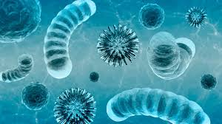
A VIDA NA TERRA

Slide 5
ELEMENTOS QUÍMICOS FORMAM A VIDA
C H O N P S
CARBONO – HIDROGÊNIO – OXIGÊNIO –
NITROGÊNIO – FÓSFORO - ENXOFRE

Slide 6
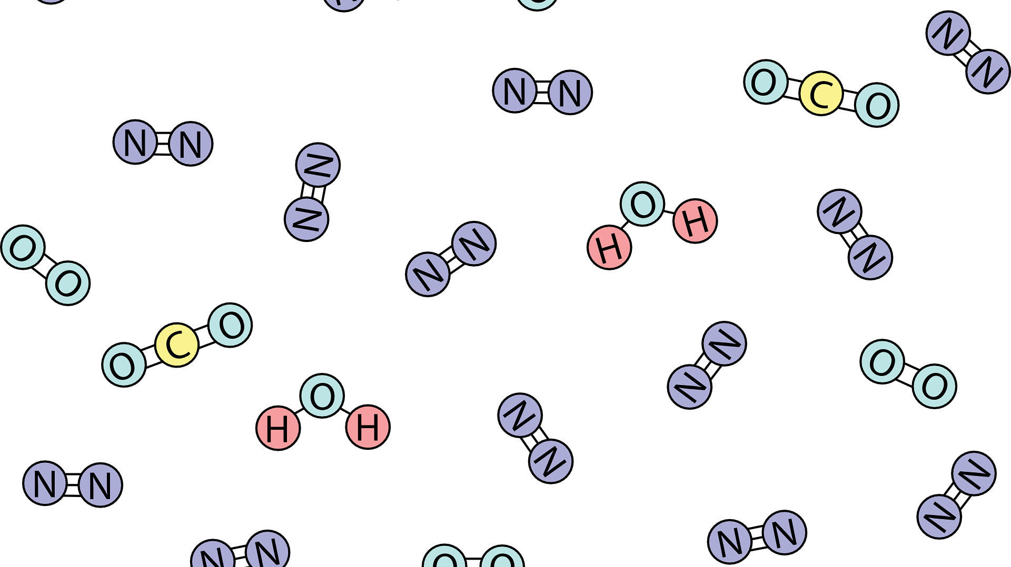
Na atmosfera: C H O N --- INORGÂNICO

Slide 7
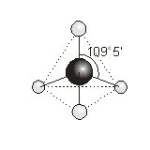
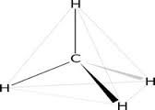
O CARBONO
C
n
K
L

Slide 8
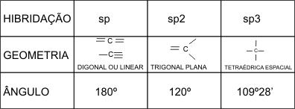
PROPRIEDADES DO CARBONO

Slide 9
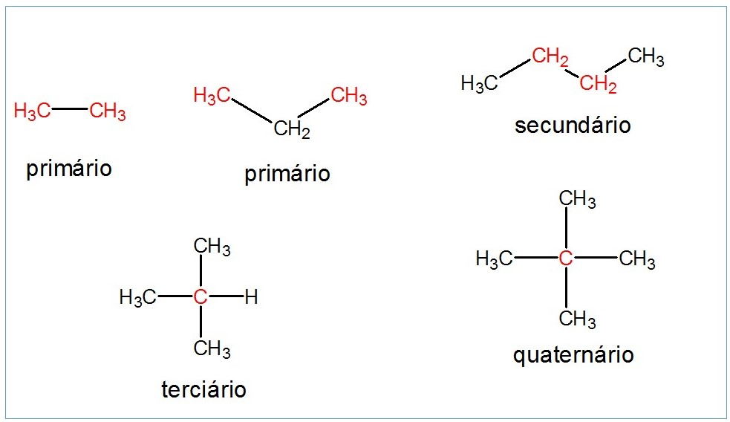

Slide 10

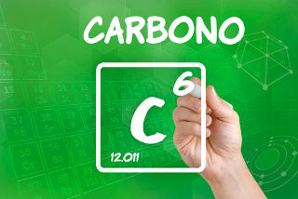
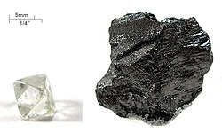
A VIDA BASEADA EM CARBONO

Slide 11
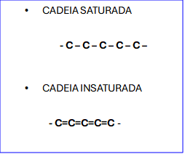
CADEIAS CARBÔNICAS
HOMOGÊNEA

Slide 12
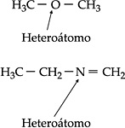
CADEIAS CARBÔNICAS
HETEROGÊNEAS

Slide 13
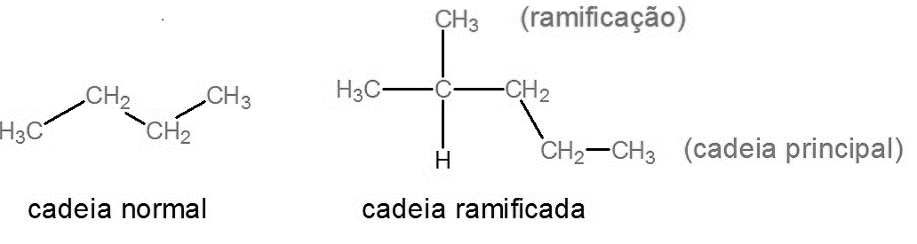
TIPOS DE CADEIAS CARBÔNICAS

Slide 14
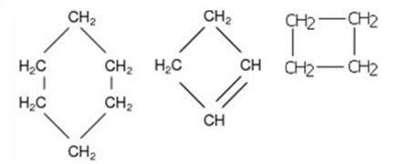
CADEIAS CARBÔNICAS FECHADA OU CÍCLICA

Slide 15
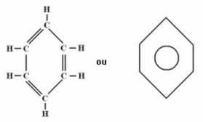
CADEIA FECHADA AROMÁTICA
BENZENO

Slide 16
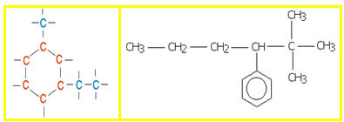
CADEIAS MISTAS

Slide 17
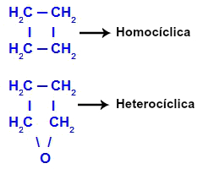
CADEIAS FECHADAS PODEM TER HETEROÁTOMOS

Slide 18
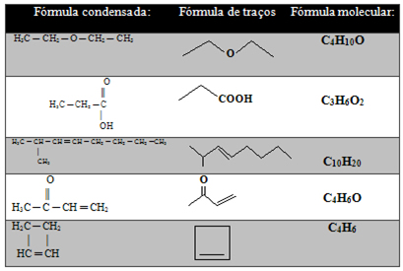

Slide 19
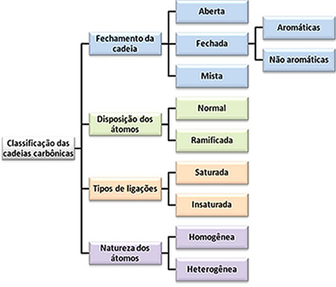

Slide 20

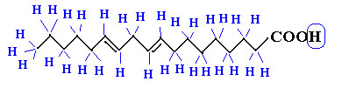
Várias formas de representar uma mesma molécula
H₃C─CH₂─CH₂─CH₂─CH₂─CH═CH─CH₂─CH═CH─CH₂─CH₂─CH₂─CH₂─CH₂─CH₂─CH₂─COOH
O ÁCIDO LINOLENICO – Óleo de girassol

Slide 21
Vamos treinar
Qual o número de compostos diferentes representados nesse conjunto é
a) 1.
b) 2.
c) 3.
d) 4.

Slide 22

Introdução às Funções Orgânicas
Notes:
As funções orgânicas são grupos de compostos que compartilham características estruturais e químicas comuns. Compreender essas funções é fundamental para o estudo da química orgânica, pois elas formam a base para a química dos compostos orgânicos. Vamos explorar suas definições e importâncias.

Slide 23
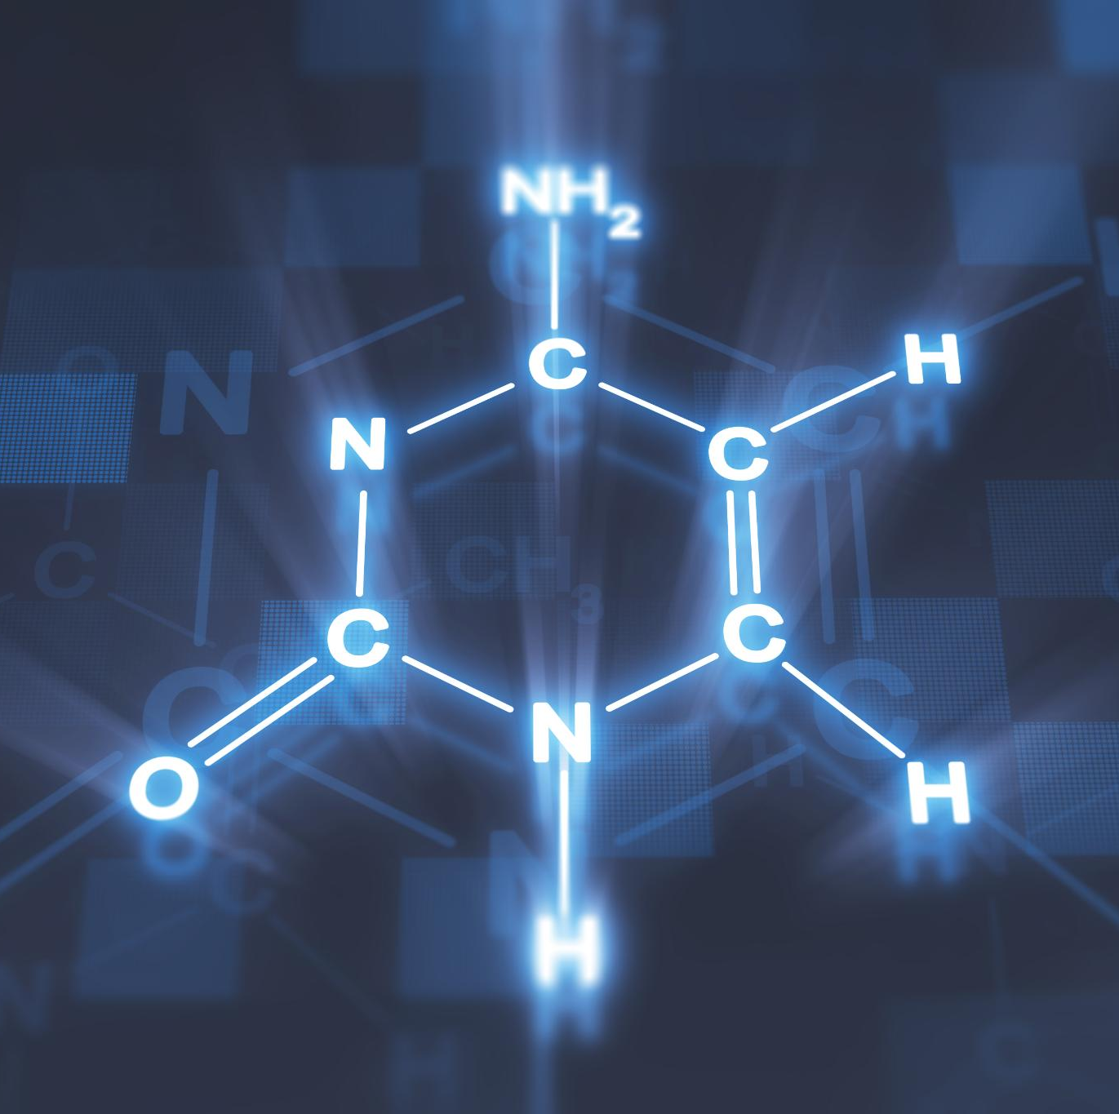
Definição de funções orgânicas
Grupos Funcionais
  Os grupos funcionais são átomos específicos que determinam as reações químicas e as propriedades dos compostos orgânicos.
Notes:
Funções orgânicas referem-se a grupos de compostos químicos que possuem um ou mais grupos funcionais característicos, que determinam seu comportamento químico e propriedades. Esses grupos incluem, por exemplo, hidrocarbonetos, álcoois, ácidos, entre outros.

Slide 24
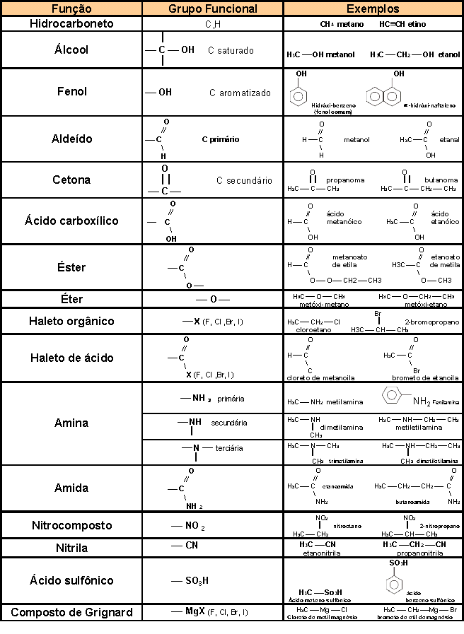
FUNÇÕES ORGÂNICAS

Slide 25
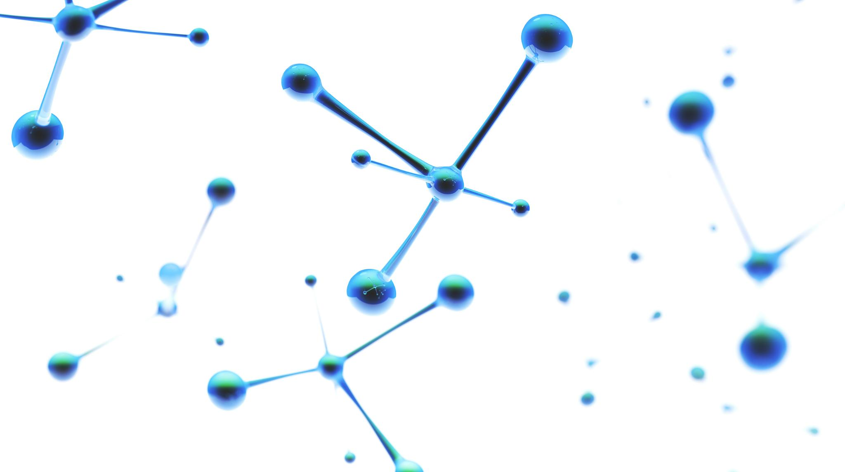
Importância no estudo da química orgânica
Compostos Biológicos Essenciais
  As funções orgânicas são a base para muitos compostos biológicos essenciais, como proteínas e ácidos nucleicos, fundamentais para a vida.
Papel na Medicina
  O estudo da química orgânica é essencial na síntese de novos medicamentos, impactando diretamente a saúde humana.
Entendimento da Química da Vida
  Compreender as funções orgânicas é crucial para desvendar os processos químicos que ocorrem nos organismos vivos.
Notes:
O estudo das funções orgânicas é crucial para a compreensão da química da vida, já que muitos compostos biológicos essenciais, como proteínas e ácidos nucleicos, são formados por essas funções. Além disso, elas têm papel central na síntese de novos medicamentos.

Slide 26
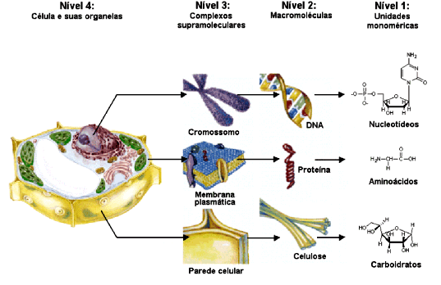
NÍVEIS DE ORGANIZAÇÃO BIOQUÍMICA

Slide 27
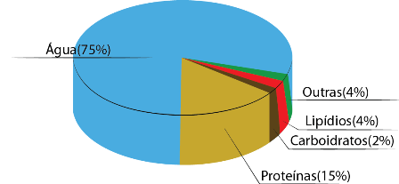
COMPOSIÇÃO QUIMICA DA CÉLULA ANIMAL

Slide 28
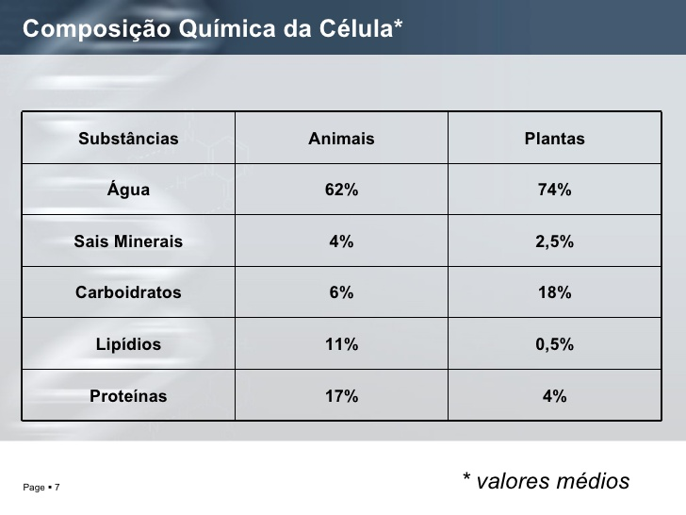

Slide 29

Hidrocarbonetos: Estrutura e Identificação
Notes:
Os hidrocarbonetos são compostos formados exclusivamente por carbono e hidrogênio. Eles são a base para muitos compostos orgânicos e possuem classificações distintas. Vamos explorar suas características e métodos de identificação.

Slide 30
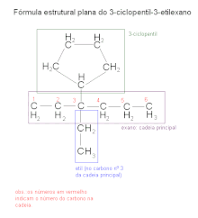
O que são hidrocarbonetos
Composição Química
  Hidrocarbonetos são compostos formados exclusivamente por átomos de carbono e hidrogênio, essenciais para a química orgânica.
Fontes de Energia
  Os hidrocarbonetos são fontes significativas de energia, utilizados em combustíveis fósseis como petróleo e gás natural.
Matérias-Primas Industriais
  Além da energia, os hidrocarbonetos servem como matérias-primas para a indústria química, fabricando plásticos e outros produtos.
Notes:
Hidrocarbonetos são compostos que consistem apenas em átomos de carbono e hidrogênio. Eles podem ser encontrados em várias formas e são fundamentais na química orgânica, além de serem fontes de energia e matérias-primas para a indústria.

Slide 31

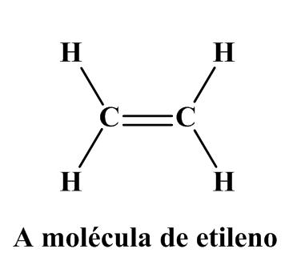
Classificação: alcanos, alcenos e alcinos
Alcanos
  Alcanos são hidrocarbonetos com ligações simples entre os átomos de carbono, possuindo propriedades estáveis e baixa reatividade.
Alcenos
  Alcenos contêm uma ou mais ligações duplas entre os átomos de carbono, resultando em propriedades reativas e versatilidade química.
Alcinos
  Alcinos são hidrocarbonetos com uma ou mais ligações triplas entre carbonos, apresentando alta reatividade e características únicas.
Notes:
Hidrocarbonetos podem ser classificados como alcanos (ligações simples), alcenos (uma ou mais ligações duplas) e alcinos (uma ou mais ligações triplas). Cada categoria possui propriedades e reatividades distintas.

Slide 32
Alcanos
Características de alguns alcanos.
Composto | N° de Carbono | Estado físico (25°C) | Produto
Metano | 1 | Gasoso | Gás natural
Propano | 3 | Gasoso | GLP
Butano | 4 | Gasoso | GLP
Octano | 8 | Líquido | Gasolina
Decano | 10 | Líquido | Querosene
Tricosano | 30 | Sólido | Piche (asfalto)

Slide 33
Propriedades físicas de alguns alcenos.
Nome | Fórmula | Ponto de fusão (°C) | Ponto de ebulição (°C)
eteno | CH₂ = CH₂ | -169 | -104
propeno | CH₃ – CH = CH₂ | -185 | -47
1-buteno | H₂C = CH – CH₂ – CH₃ | -185 | -6
1-penteno | CH₃ – CH₂ – CH₂ – CH = CH₂ | -106 | +30

Slide 34
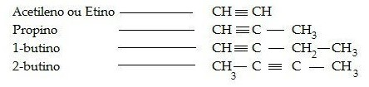
PROPRIEDADES DOS ALCINOS

Slide 35

RAMIFICAÇÕES

Slide 36





AROMÁTICOS COMO RAMIFICAÇÕES

Slide 37
RAMIFICAÇÕES DE ALCENOS

Slide 38
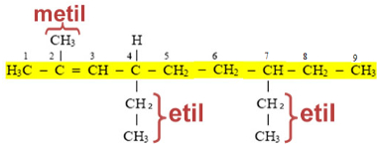
CLASSIFICANDO HIDROCARBONETOS
O nome desse composto é: 4,7-dietil-2-metil-non-2-eno.

Slide 39
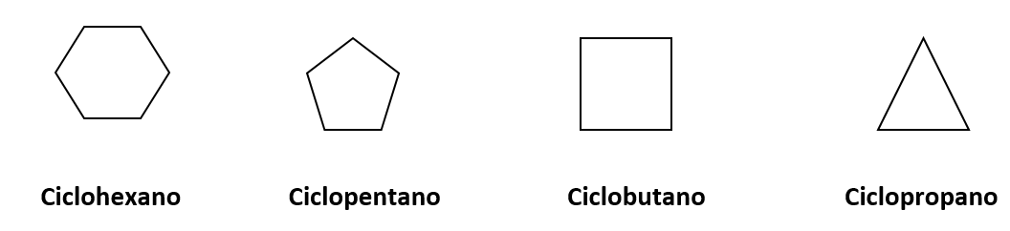
HIDROCARBONETOS CÍCLICOS

Slide 40
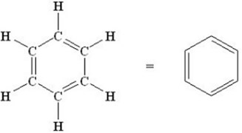
HIDROCARBONETOS CÍCLICOS INSATURADOS
ALCENO
C6H6 - Benzeno

Slide 41
Benzeno
O benzeno é uma substância química antropogenicamente produzida e que ocorre naturalmente em processos que incluem: erupções vulcânicas, incêndios florestais, a síntese de substâncias químicas, tais como fenol, a produção de fibras sintéticas e de fabricação de borrachas, lubrificantes, pesticidas, medicamentos, corantes e a fumaça do cigarro.
A rota mais comum de exposição ao benzeno é através da inalação de gases provenientes do fumo do tabaco e de escape do veículo a motor em contato com a gasolina, no entanto, a ingestão e absorção cutânea de benzeno podem ocorrer também através do contato com água contaminada.
O benzeno é metabolizado pelo fígado e excretado na urina. Os metabólitos no corpo humano possuem ações mutagênicas e potencialmente cancerígenas. Casos de leucemia e outros problemas estão associados ao benzeno.

Slide 42
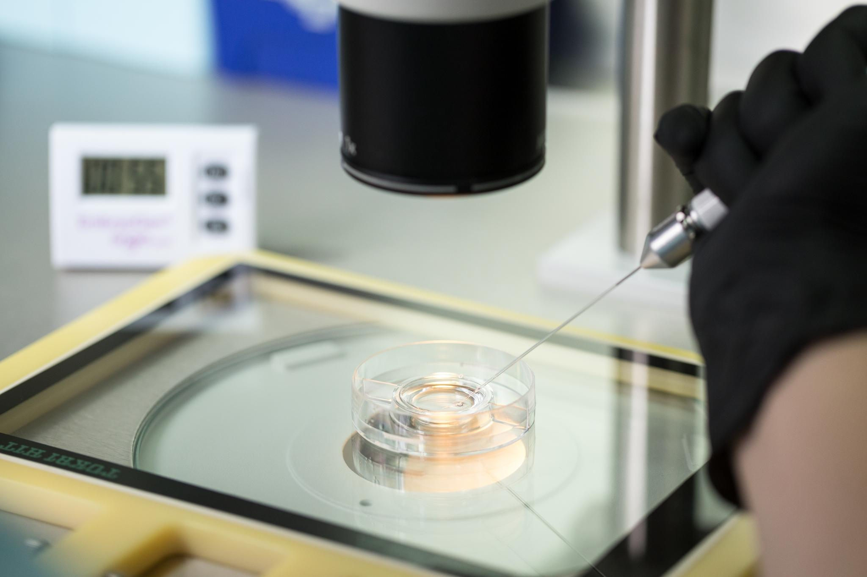
Como identificar hidrocarbonetos
Métodos Espectroscópicos
  A espectroscopia de infravermelho e a ressonância magnética nuclear são métodos cruciais para identificar hidrocarbonetos e suas estruturas moleculares.
Reações Químicas Específicas
  Reações químicas específicas podem evidenciar ligações em hidrocarbonetos, ajudando na sua identificação e análise.
Notes:
A identificação de hidrocarbonetos pode ser realizada através de métodos espectroscópicos, como espectroscopia de infravermelho (IV) e ressonância magnética nuclear (RMN), além de reações químicas específicas que evidenciam suas ligações.

Slide 43
Hidrocarbonetos: Propriedades e Aplicações
Notes:
Os hidrocarbonetos possuem propriedades químicas únicas que influenciam suas aplicações. Eles são usados em combustíveis, solventes e também têm um papel importante em compostos farmacêuticos.

Slide 44
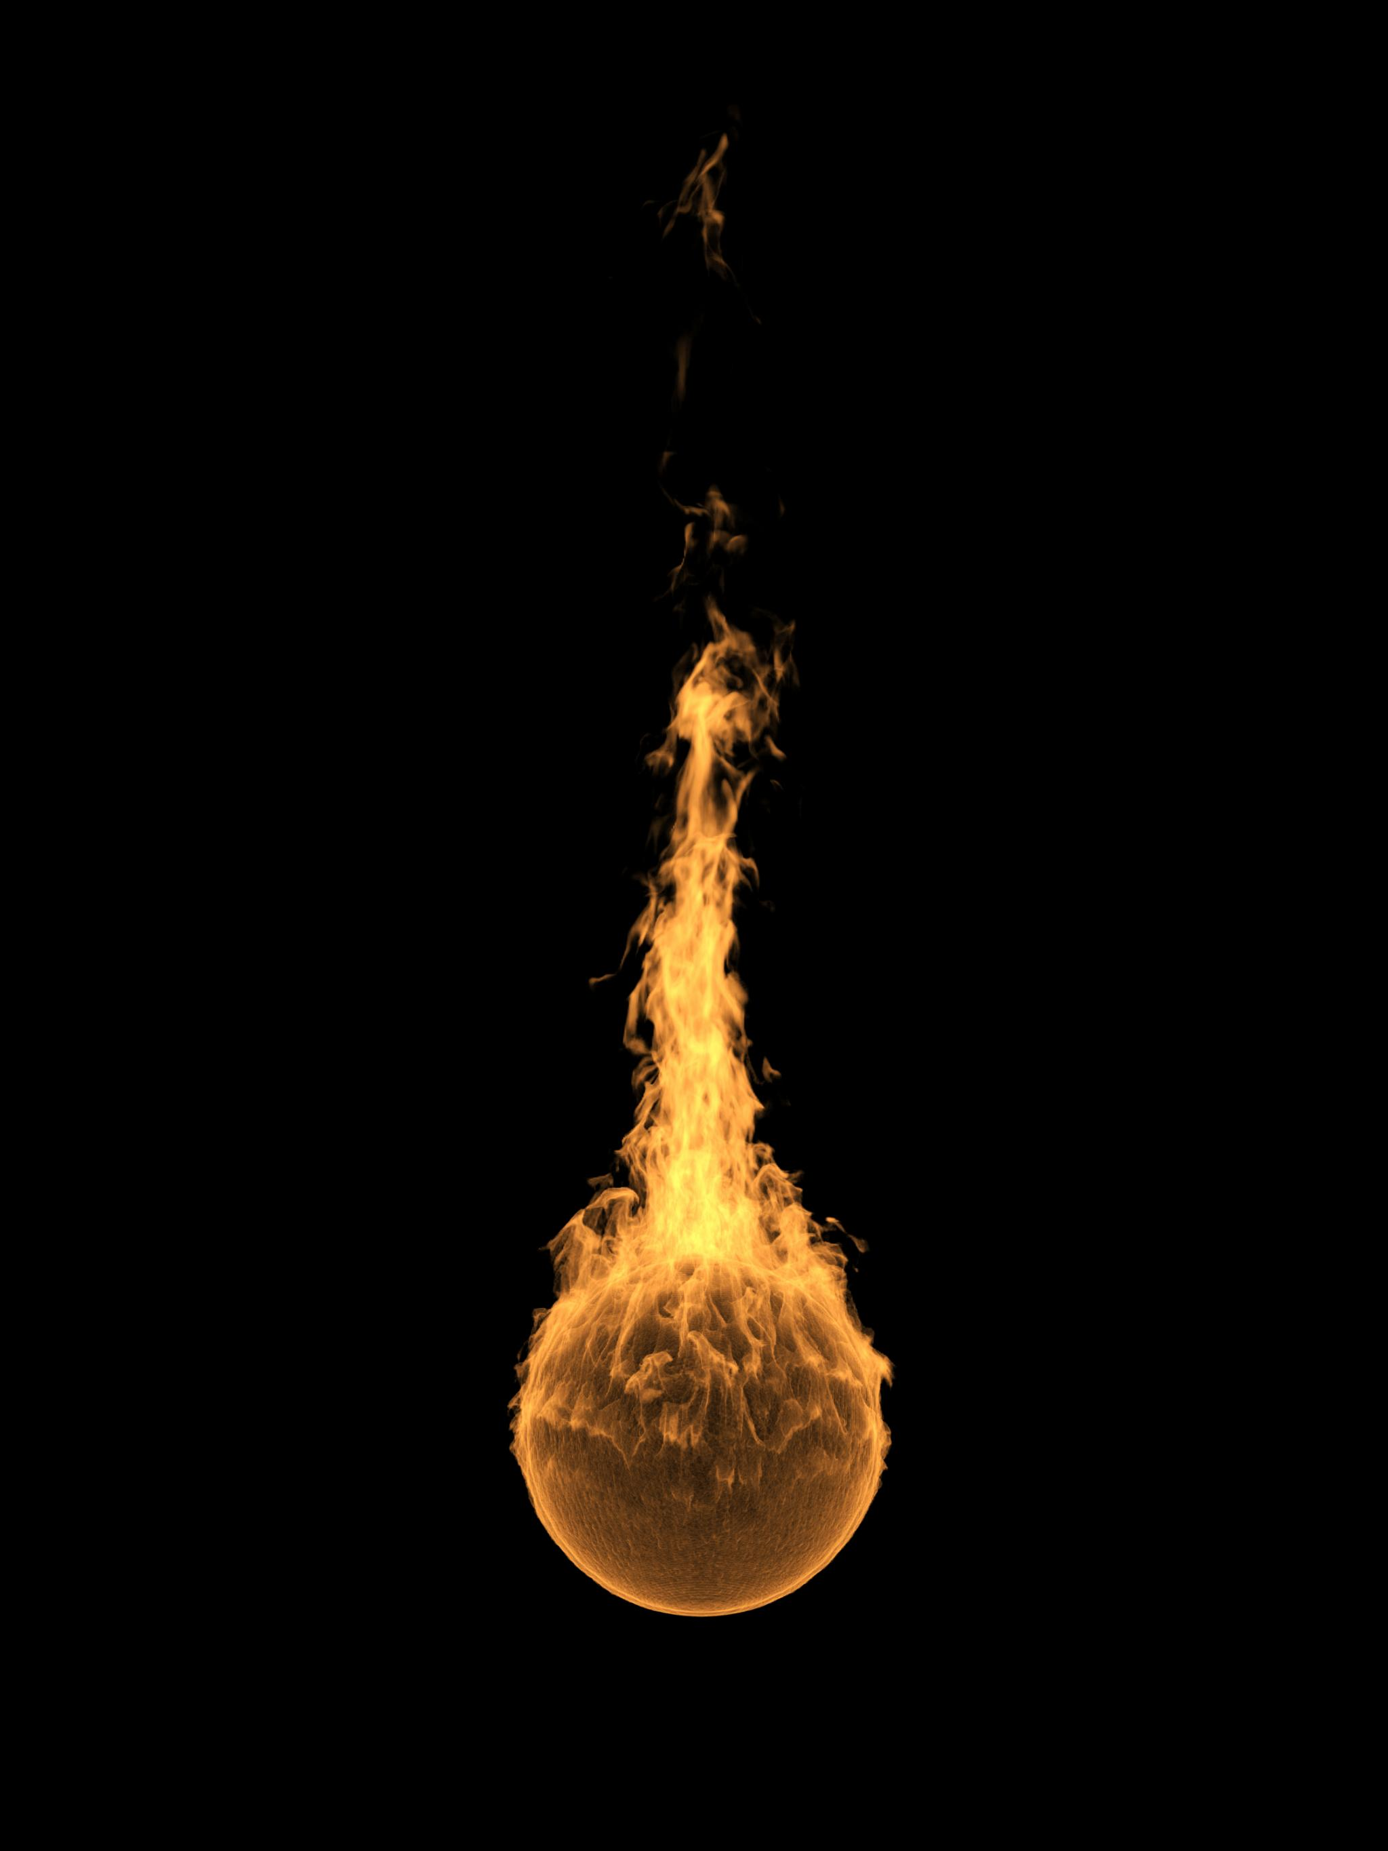
Propriedades químicas dos hidrocarbonetos
Reatividade com Halogênios
  Os hidrocarbonetos reagem com halogênios, formando haletos que são utilizados na síntese de diversos compostos químicos.
Reações de Aditção
  As reações de adição nos hidrocarbonetos são importantes para a formação de novos compostos, ampliando suas aplicações na indústria.
Reações de Combustão
  As reações de combustão dos hidrocarbonetos são fundamentais para a produção de energia e são amplamente utilizadas em indústrias e transporte.
Notes:
As propriedades químicas dos hidrocarbonetos incluem reatividade com halogênios, adições e reações de combustão. Essas reações são fundamentais na indústria química para a produção de diversos compostos.

Slide 45
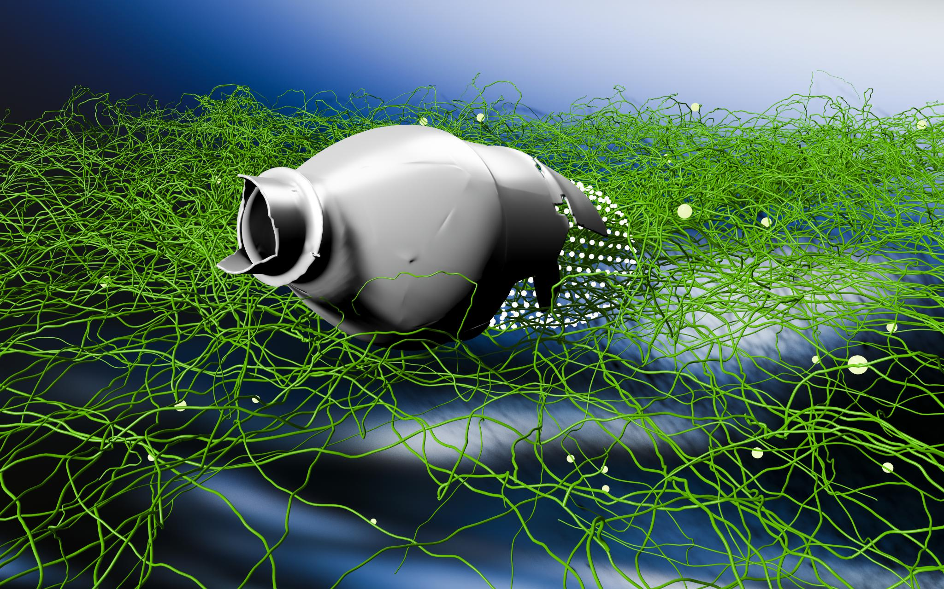
Propriedades biológicas e impacto ambiental
Efeitos biológicos dos hidrocarbonetos
  Os hidrocarbonetos podem causar danos significativos à saúde de organismos aquáticos e terrestres, afetando a biodiversidade.
Impactos ambientais da poluição
  A poluição por hidrocarbonetos pode devastar ecossistemas, levando à degradação do solo, água e ar.
Estratégias de mitigação
  Compreender as propriedades dos hidrocarbonetos é crucial para criar estratégias eficazes de mitigação e recuperação ambiental.
Notes:
Os hidrocarbonetos podem ter efeitos biológicos adversos e impactos ambientais significativos, especialmente em casos de poluição. Compreender suas propriedades é vital para desenvolver estratégias de mitigação.

Slide 46
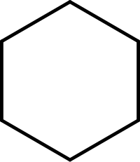
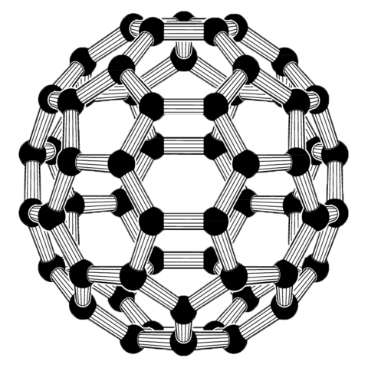
Aplicações na medicina: uso de alcanos e alcenos
Solventes em Processos Farmacêuticos
  Alcanos e alcenos são frequentemente utilizados como solventes nas indústrias farmacêuticas, facilitando a formulação de medicamentos eficazes.
Entrega de Compostos Ativos
  Esses compostos orgânicos desempenham um papel crucial na entrega de ingredientes ativos ao corpo, melhorando a eficácia dos medicamentos.
Notes:
Alcanos e alcenos são utilizados em várias aplicações médicas, incluindo como solventes em processos farmacêuticos e em formulações de medicamentos. Eles desempenham um papel importante na entrega de compostos ativos ao organismo.

Slide 47
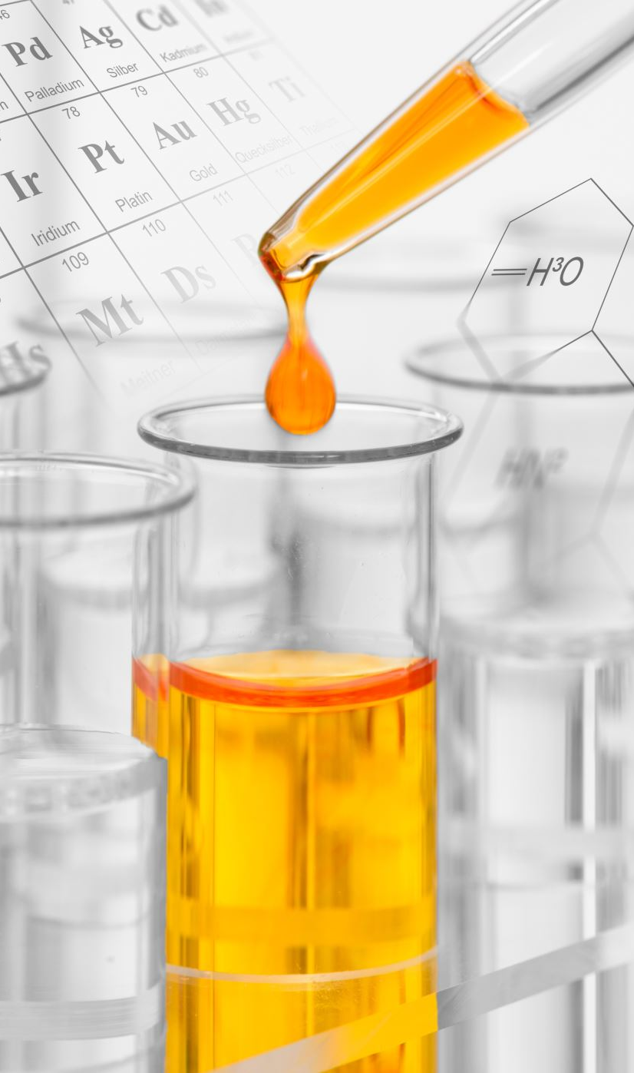
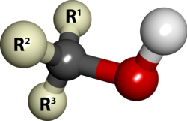
Álcoois: Estrutura e Identificação
Notes:
Os álcoois são compostos que contêm um ou mais grupos hidroxila (-OH). Eles possuem uma variedade de propriedades e aplicações e são fundamentais em muitos contextos industriais e médicos.

Slide 48
O que são álcoois
C-OH
Definição de Álcoois
  Álcoois são compostos orgânicos que possuem um grupo hidroxila (-OH) ligado a um carbono saturado, formando uma estrutura química específica.
Uso na Indústria
  Os álcoois são amplamente utilizados na indústria, principalmente como solventes em processos químicos e na produção de produtos farmacêuticos.
Notes:
Álcoois são compostos orgânicos que contêm um grupo hidroxila ligado a um carbono saturado. Eles são amplamente utilizados na indústria, especialmente como solventes e em produtos farmacêuticos.

Slide 49
Classificação e nomenclatura dos álcoois
Classificação dos Álcoois
  Os álcoois são classificados em primários, secundários e terciários, conforme o número de grupos carbônicos. Cada tipo tem características químicas distintas.
Grupo Hidroxila
  O grupo hidroxila (-OH) é o componente principal dos álcoois e influencia suas propriedades químicas e físicas. Sua posição define a classificação.
Regras de Nomenclatura
  A nomenclatura dos álcoois segue regras rigorosas da química orgânica, permitindo a identificação clara e precisa de cada composto.
Notes:
Álcoois podem ser classificados como primários, secundários ou terciários, dependendo do número de grupos carbônicos ligados ao carbono do grupo hidroxila. A nomenclatura segue regras específicas da química orgânica.

Slide 50

Como identificar álcoois
Métodos de Identificação
  A identificação de álcoois utiliza métodos como espectroscopia de infravermelho e testes químicos específicos, facilitando a análise.
Detecção do Grupo Hidroxila
  Testes químicos são empregados para detectar a presença do grupo hidroxila, essencial na identificação de álcoois.
Notes:
A identificação de álcoois é realizada através de métodos como espectroscopia de infravermelho e testes químicos que detectam a presença do grupo hidroxila, ajudando na confirmação de sua estrutura.

Slide 51

Álcoois: Propriedades e Aplicações
Notes:
Os álcoois apresentam propriedades químicas que os tornam úteis em várias aplicações. Além disso, suas propriedades biológicas são relevantes para a medicina, especialmente em desinfetantes e produtos farmacêuticos.

Slide 52
Alcoois C-OH

Slide 53



ÁLCOOL
O álcool mais conhecido é o ETANOL ou ÁLCOOL ETÍLICO
Usado em ...
... limpeza doméstica.
... bebidas alcoólicas.
... combustíveis.

Slide 54
Efeitos do ETANOL no organismo
O ETANOL se dissolve facilmente no sangue e se distribui
por todo o organismo causando, a depender da quantidade ...
... euforia ou tranquilidade.
... diminuição ou perda do controle motor.
... descontrole emocional.
... inconsciência.
... estado de coma.
... morte.

Slide 55
Classe Funcional dos Alcoóis
Possui a oxidrila ( – OH) ligada diretamente a um
CARBONO SATURADO
C
OH
H
H
H
H
H – C – OH
H – C – C – OH
H – C = C – C – OH
H
H
H
H
H
H

Slide 56
Nomenclatura oficial (IUPAC) dos alcoóis
Semelhante à dos hidrocarbonetos com a terminação “ OL ”
H₃C – OH
MET
AN
OL
H₃C – CH₂ – OH
ET
AN
OL

Slide 57
Nomenclatura oficial (IUPAC) dos alcoóis
3
2
1
H₃C – CH₂ – CH₂ – OH
PROP
AN
– 1 – OL
1
2
3
H₃C – CH – CH₃
PROP
AN
– 2 – OL
OH
A numeração tem início na extremidade mais próxima da OXIDRILA

Slide 58
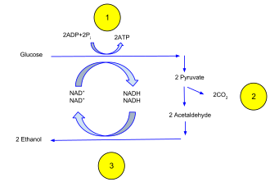
PROCESSO INDUSTRIAL DE PRODUÇÃO DE AÇÚCAR E ETANOL

Slide 59
Nomenclatura Vulgar dos Álcoois
Álcool + radical ligado à oxidrila + ICO
H₃C – OH
álcool metílico
H₃C – CH₂ – OH
álcool etílico
H₃C – CH₂ – CH₂ – OH
álcool propílico
H₃C – CH – CH₃
álcool isopropílico
OH

Slide 60
Podemos classificar o ÁLCOOL quanto
ao tipo de carbono que apresenta a oxidrila em:
ÁLCOOL PRIMÁRIO
H
H
H3C
C
OH
H3C
C
CH₂
OH
H
CH3
A oxidrila se encontra em um
carbono primário

Slide 61
ÁLCOOL SECUNDÁRIO
H
H
H3C
C
OH
H3C
CH₂
C
OH
CH3
CH3
A oxidrila se encontra em um
carbono secundário

Slide 62
ÁLCOOL TERCIÁRIO
CH3
CH₃
H3C
C
OH
H3C
CH₂
C
OH
CH3
CH3
A oxidrila se encontra em um
carbono terciário

Slide 63
Pode-se também classificar os álcoois quanto
ao número de oxidrilas presentes na molécula em:
MONOÁLCOOL ou MONOL
Possui uma única oxidrila
CH₃
H₃C
CH₂
CH
CH₃
H3C
CH₂
C
OH
OH
CH3

Slide 64
DIÁLCOOL ou DIOL
Possui duas oxidrilas
H₃C
CH
CH
CH₃
H₂C
CH₂
CH
CH₃
OH
OH
OH
OH

Slide 65
TRIÁLCOOL ou TRIOL
Possui três oxidrilas
CH₂
OH
H₂C
CH
CH
CH₃
H₃C
C
CH
CH₃
OH
OH
OH
OH
OH

Slide 66

VAMOS PRATICAR?

Slide 67
O ciclo hexanol pode ser classificado como um álcool:
a) alicícliclo, monol, secundário.
b) aromático, poliol, terciário.
c) aromático, poliol, secundário.
d) alicícliclo, monol, primário.
e) aromático, monol, terciário.
H₂
C
C
H₂
H₂
C
C
H
OH
alicíclico
H₂
C
C
H₂
monol
secundário

Slide 68
OH
5
4
3
2
1
H₃C – CH = C – CH – CH₃
3 –
metil
pent
– 3 –
en
– 2 –
ol
CH₃
A numeração tem início pela extremidade mais próxima do carbono
da OXIDRILA

Slide 69
5
1
OH
4
3 –
etil
– ciclo –
pent
an
ol
3
2
CH₂ – CH₃
A numeração tem início no carbono da OXIDRILA
Segue no sentido que dê ao substituinte o menor valor

Slide 70
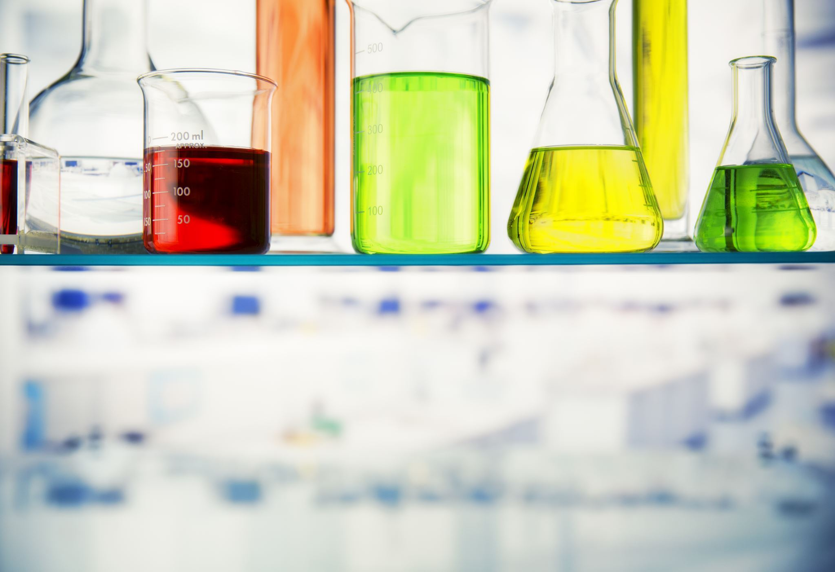
Propriedades químicas dos álcoois
Reações de Oxidação
  Os álcoois podem sofrer reações de oxidação, transformando-se em aldeídos ou cetonas, dependendo da estrutura do álcool.
Desidratação
  A desidratação de álcoois leva à formação de alcenos, uma reação importante na síntese de compostos orgânicos.
Esterificação
  A reação de álcoois com ácidos resulta na formação de ésteres, compostos amplamente utilizados na fabricação de fragrâncias e solventes.
Notes:
Os álcoois são conhecidos por suas reações de oxidação, desidratação e esterificação. Essas reações são amplamente utilizadas na síntese de novos compostos e na fabricação de solventes.

Slide 71

Propriedades biológicas dos álcoois
Atividades Antimicrobianas
  Os álcoois são conhecidos por suas propriedades antimicrobianas, tornando-os eficazes contra diferentes patógenos.
Uso do Etanol
  O etanol é amplamente utilizado como desinfetante e em soluções medicinais, destacando suas aplicações em saúde pública.
Notes:
Os álcoois têm várias propriedades biológicas, incluindo atividades antimicrobianas. O etanol, por exemplo, é amplamente utilizado como desinfetante e em soluções medicinais.

Slide 72


Aplicações na medicina: etanol
Uso como Antissépticos
  O etanol e o isopropanol são amplamente utilizados como antissépticos em ambientes médicos, ajudando a prevenir infecções.
Desinfetantes Eficientes
  Além de antissépticos, esses álcoois são componentes essenciais em desinfetantes, garantindo a limpeza de superfícies.
Prevenção de Infecções
  O uso de etanol e isopropanol na medicina é crucial para a prevenção de infecções, especialmente em procedimentos invasivos.
Notes:
O etanol e o isopropanol são álcoois comuns utilizados na medicina, especialmente como antissépticos e em desinfetantes. Eles desempenham um papel crítico na prevenção de infecções.

Slide 73
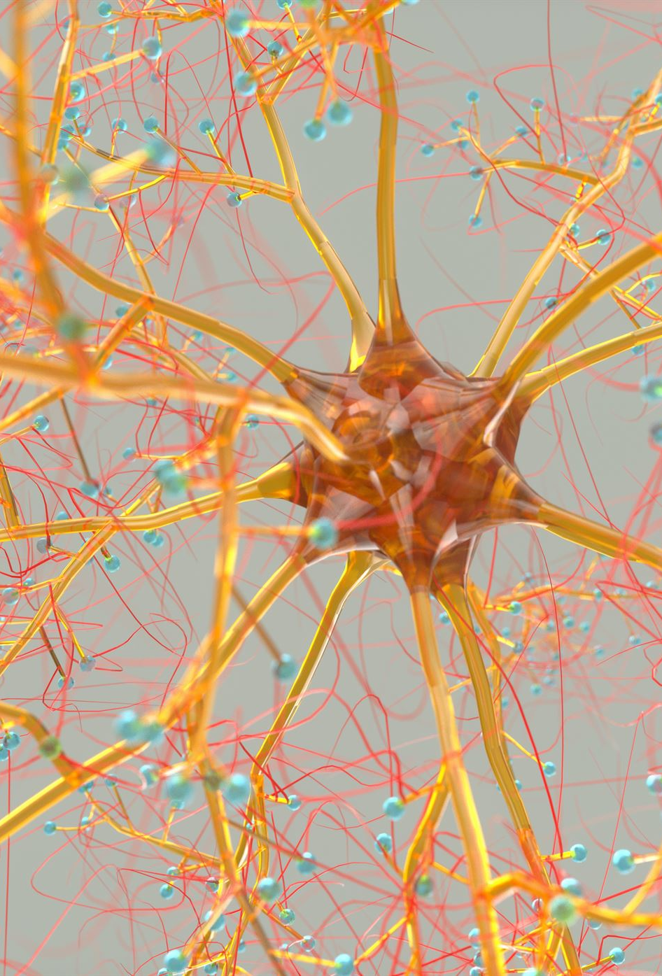
Efeitos do etanol no sistema nervoso
Efeitos no Sistema Nervoso Central
  O etanol atua como um depressor do sistema nervoso central, resultando em sedação e euforia em doses adequadas.
Toxicidade em Altas Doses
  Em doses elevadas, o etanol pode ser tóxico, levando a efeitos adversos significativos e risco de danos neurológicos.
Uso Médico do Etanol
  É crucial entender os efeitos do etanol quando considerado para uso em contextos médicos, dado seu impacto no sistema nervoso.
Notes:
O etanol tem efeitos significativos no sistema nervoso central, podendo causar sedação e euforia, mas também toxicidade em doses elevadas. É importante entender esses efeitos ao considerar seu uso em contextos médicos.

Slide 74
Bebidas mais consumidas e sua concentração de etanol
Bebida | Quantidade equivalente a um drinque (15 g de etanol)
Cerveja (5% de etanol) | 600 ml de cerveja = aprox. 30 g de álcool)
Bebidas destiladas (conhaque, brandy, uísque, vodca, gim, rum e cachaça) (35 a 65% etanol) | 43 ml a 25 ml (1 dose = aproximadamente 15 g de álcool)
Vinho de mesa (11% de etanol) | 142 ml (1 garrafa = 5,5 drinques = ~ 82 g de álcool)
Vinhos fortificados (vermute, Sherry, Porto) (18% de etanol) | 85 ml (1 dose – aproximadamente 7,5 g de álcool)

Slide 75

Síndrome fetal
O consumo de álcool por gestantes pode levar à síndrome fetal.
A síndrome alcoólica fetal é um conjunto de sinais e sintomas resultantes da ingestão de etanol durante a gravidez, incluindo efeitos que podem persistir após o nascimento da criança.
Essa síndrome é caracterizada por uma combinação de diversos fatores, como abortos espontâneos, deficiência intelectual, malformações corporais, dificuldades de aprendizado, fissuras palpebrais, lábio leporino, e recém-nascidos com baixo peso, entre outros problemas.
Os principais fatores que contribuem para essa síndrome são a habilidade do álcool em atravessar a barreira placentária e sua influência em diferentes partes do corpo humano.

Slide 76
O mentol é uma substância usada em balas, gomas de mascar e medicamentos, sendo responsável pelo aroma de menta.
OH
H₂
C
C
H
H₃C
C
H
H
C
CH – CH₃
mentol
H₂
C
C
H₂
CH₃
a) A cadeia carbônica desse composto é aromática?
Não, pois não possui o grupo benzênico
b) Qual a fórmula molecular desse composto?
C H O
10
20

Slide 77
Alterações orgânicas do álcool
Neurológicas - Demência alcoólica, degeneração cerebelar, síndrome de Wernicke-Korsakoff, mielinólise pontina central | Metabólica/renal - Cetoacidose alcoólica, síndrome hepato renal, hipocalcemia, hipofosfatemia.
Dermatológica - Rubor da face, eritema palmar, olhos vermelhos, edema de pálpebras, dermatite seborréica. | Gastrintestinal - Cirrose, hepatite alcoólica, úlceras, pancreatite.
Cardiovascular - Hipertensão arterial, miocardiopatia. | Nutricional - Béri-béri, pelagra, deficiência de riboflavina e piridoxina.
Câncer - Boca, esôfago, fígado, tireóide, próstata, reto, pancrêas, estômago. | Hematológico/imunológico - Aumento de infecções, leucopenia, VCM elevado, coagulação prejudicada.
Endócrino/reprodutivo - Impotência, hipoglicemia, feminilização em homens.^{[29][30]} | Músculo-esquelético - Gota, miopatia, necrose asséptica do quadril.

Slide 78


ENOL
OH em um carbono Insaturado

Slide 79
FENOL
São compostos derivados dos hidrocarbonetos pela substituição de um ou mais átomos de H, de carbono de núcleo aromático, por igual número de hidroxilas (-OH). Se na molécula só existe uma hidroxila, eles são monofenois e se existem várias hidroxilas são polifenois. Na nomenclatura oficial, usa-se o prefixo hidroxi.

Slide 80
FENOL

Slide 81
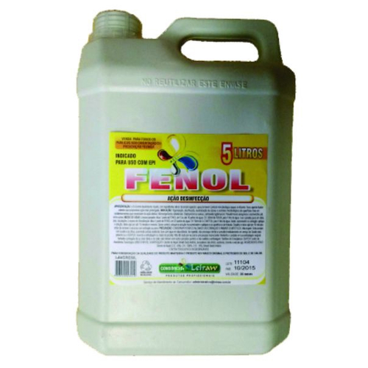
FENOL
Os fenóis são sólidos, em geral, com maior densidade que a água e pouco solúveis nela. Os fenóis encontram diversas aplicações práticas, tais como:
Desinfetantes (fenóis e cresóis)
Preparação de resinas e polímeros, como a baquelite
Preparação do ácido pícrico, usado na preparação de explosivos
Síntese da aspirina e de outros medicamentos
Utilizado como catalisador
Os fenóis são bactericidas, sendo empregados como antissépticos, nos desinfetantes cresóis, conhecido como creolina.

Slide 82
EFEITOS DO FENOL
O fenol (hidroxibenzeno) é corrosivo e irritante das membranas mucosas. Potencialmente fatal se ingerido, inalado ou absorvido pela pele. Causa queimaduras severas e afeta o sistema nervoso central, fígado e rins.
Também é extremamente tóxico para animais como os gatos.
A substância pode provocar a longo prazo câncer de diversos tipos.
Inalação
Provoca dispneia e tosse. A absorção sistêmica provoca danos ao fígado, rins e sistema nervoso central.

Slide 83
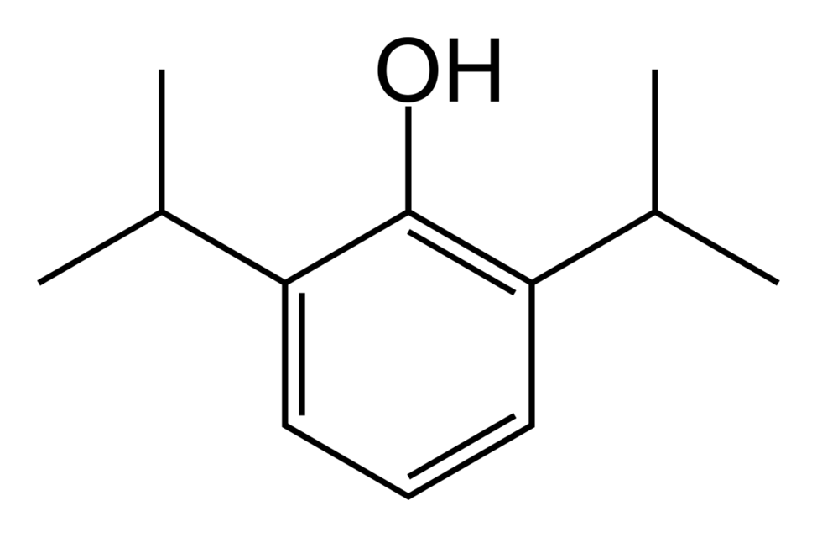
PROPOFOL – ANESTÉSICO GERAL

Slide 84
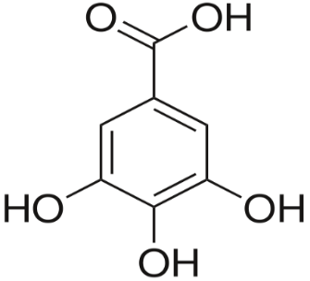
POLIFENOL
Tanino, um polifenol (várias hidroxilas) no composto. Os taninos são substâncias adstringentes que as plantas produzem como defesa tendo ação cicatrizante e antisséptica em tecidos animais.

Slide 85
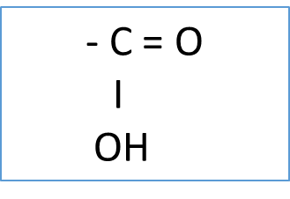
Ácidos Carboxílicos: Estrutura e Identificação
Notes:
Os ácidos carboxílicos contêm o grupo funcional carboxila (-COOH) e são importantes em várias reações químicas. Vamos analisar suas estruturas e métodos de identificação.

Slide 86
O que são ácidos carboxílicos
Definição de Ácidos Carboxílicos
  Os ácidos carboxílicos são compostos orgânicos que possuem um grupo funcional carboxila, representado como -COOH.
Importância na Química Orgânica
  Esses ácidos desempenham um papel fundamental em várias reações químicas e são comuns em muitos compostos orgânicos.
Notes:
Os ácidos carboxílicos são compostos orgânicos que contêm um grupo carboxila. Eles são bastante comuns e têm um papel importante em química orgânica, biologia e medicina.

Slide 87
Classificação e nomenclatura dos ácidos carboxílicos
Classificação dos Ácidos Carboxílicos
  Os ácidos carboxílicos podem ser classificados pela estrutura da cadeia de carbono, como saturados e insaturados.
Nomenclatura dos Ácidos
  A nomenclatura dos ácidos carboxílicos é feita a partir do nome do alcano correspondente, adicionando o sufixo '-oico'.
Notes:
Os ácidos carboxílicos podem ser classificados com base na cadeia de carbono e na presença de outras funções. A nomenclatura é baseada no nome do alcano correspondente, com a adição do sufixo '-oico'.

Slide 88
NOMENCLATURA DOS ÁCIDOS CARBOXÍLICOS

Slide 89
Algumas funções orgânicas OXIGENADAS
ácido metanóico
O
O
O
R
C
C
CH₃
C
H
OH
OH
OH
ácido etanóico
ácido carboxílico
carbonila

Slide 90
Ácido carboxílico
É todo composto orgânico que possui o grupo funcional
O
C
COOH
OH
GRUPO FUNCIONAL dos
ÁCIDO CARBOXÍLICO
Prof. Agamenon Roberto

Slide 91
O
C
ou
COOH
OH
O
O
H₃C
CH₂
CH
C
H₃C
CH₂
C
OH
OH
CH₃

Slide 92
A sua nomenclatura é iniciada com a palavra ÁCIDO seguida do nome do hidrocarboneto correspondente com a terminação “ ÓICO “
O
H₃C
CH₂
C
ÁCIDO
PROP
AN
ÓICO
OH

Slide 93
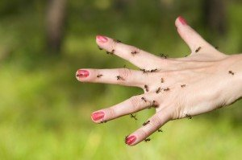
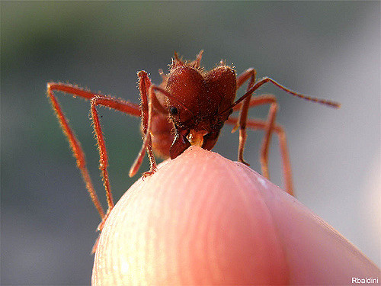
O
H
C
ácido
met
an
óico
OH
Palavra ÁCIDO
Prefixo indicativo do número de átomos de carbono.
Tipo de ligação entre os átomos de carbono.
Terminação dos ÁCIDOS CARBOXÍLICOS.
Quando uma formiga ferroa uma pessoa causa uma irritação na pele
O ÁCIDO METANÓICO é composto que causa a irritação na pele
(ÁCIDO FÓRMICO)

Slide 94
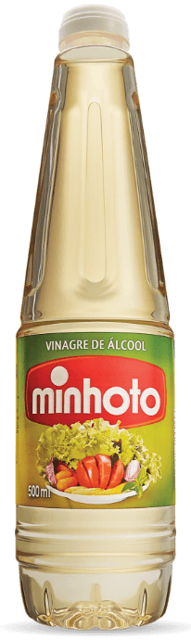
ÁCIDO ACÉTICO presente no vinagre
O
CH₃
C
ácido
et
an
óico
OH
Palavra ÁCIDO
Prefixo indicativo do número de átomos de carbono.
Tipo de ligação entre os átomos de carbono.
Terminação dos ÁCIDOS CARBOXÍLICOS.

Slide 95
Havendo necessidade de numeração,
devemos iniciar
PELO CARBONO DO GRUPO FUNCIONAL
4
3
2
1
O
O
H₃C
CH₂
CH
C
C
OH
OH
CH₃
Palavra ÁCIDO
ÁCIDO
– 2 –
METIL
BUT
AN
ÓICO
Nome do radical
Nome da cadeia principal

Slide 96
CH3
CH3
5
4
2
1
O
H3C
C
C
CH
C
OH
3
CH2
CH3
ácido
– 2 –
etil
– 4 –
fenil
– 3, 4 –
di
metil
pent
– 3 –
en
óico

Slide 97
Nome oficial | Nome comercial | Origem do nome
Ácido metanoico | Ácido fórmico | Existe nas formigas
Ácido etanoico | Ácido acético | Formado no azedamento do vinho (vinagre).
Ácido propanoico | Ácido propiônico | Usado como conservante do pão
Ácido butanoico | Ácido butírico | Encontrado na manteiga
Ácido pentanoico | Ácido valérico | Encontrado na planta valeriana
Ácido hexanoico | Ácido caproico | Produzidos por cabras e bodes
Ácido octanoico | Ácido caprílico | Produzidos por cabras e bodes
Ácido decanoico | Ácido cáprico | Produzidos por cabras e bodes

Slide 98
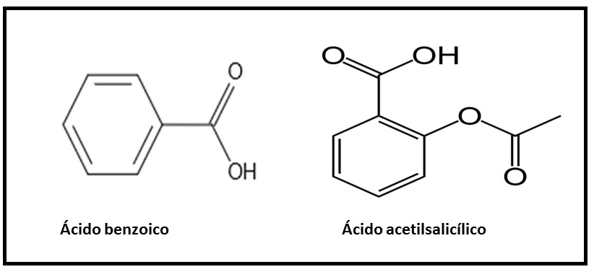
ÁCIDO BENZOICO

Slide 99
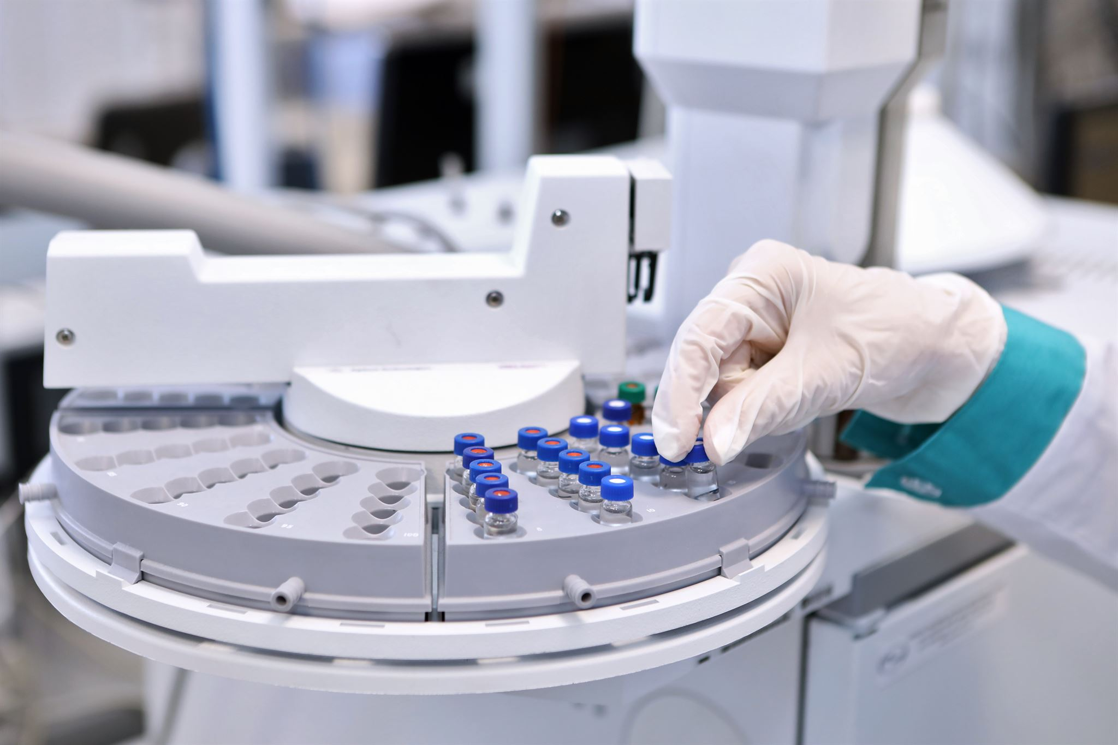
Como identificar ácidos carboxílicos
Reações Químicas Específicas
  Reações químicas específicas podem evidenciar a presença do grupo carboxila em compostos, facilitando a identificação dos ácidos carboxílicos.
Técnicas Analíticas
  Técnicas analíticas como a espectroscopia são utilizadas para identificar e caracterizar ácidos carboxílicos com alta precisão.
Notes:
A identificação de ácidos carboxílicos pode ser feita através de reações químicas específicas que evidenciam o grupo carboxila, bem como técnicas analíticas como espectroscopia.

Slide 100
Ácidos Carboxílicos: Propriedades e Aplicações
Notes:
Esses ácidos possuem propriedades químicas e biológicas que são cruciais para sua utilização em medicina. Eles são frequentemente utilizados em medicamentos e como intermediários em sínteses orgânicas.

Slide 101
Propriedades químicas dos ácidos carboxílicos
Acidez dos Ácidos Carboxílicos
  Os ácidos carboxílicos são conhecidos por suas propriedades ácidas, sendo capazes de liberar prótons em solução aquosa.
Reatividade em Esterificação
  Os ácidos carboxílicos reagem com álcoois para formar ésteres, um processo crucial na síntese química.
Notes:
Os ácidos carboxílicos apresentam características como acidez, reatividade em reações de esterificação e anidridação. Essas propriedades são exploradas na síntese de novos compostos.

Slide 102

Propriedades biológicas dos ácidos carboxílicos
Efeitos Biológicos
  Os ácidos carboxílicos têm efeitos biológicos significativos em organismos, atuando como metabolitos essenciais.
Papel nos Processos Bioquímicos
  Estes ácidos desempenham papéis cruciais em processos bioquímicos, influenciando reações metabólicas vitais.
Notes:
Ácidos carboxílicos podem ter efeitos biológicos significativos, sendo utilizados como metabolitos em organismos vivos. Eles desempenham papéis importantes em processos bioquímicos.

Slide 103

Aplicações na medicina: ácido acetilsalicílico (aspirina)
Propriedades Analgésicas
  A aspirina é amplamente utilizada como analgésico devido à sua capacidade de aliviar a dor e reduzir a febre.
Propriedades Anti-inflamatórias
  Além de seu efeito analgésico, a aspirina também possui propriedades anti-inflamatórias, tornando-a útil em diversas condições médicas.
Estrutura Química
  A estrutura química do ácido acetilsalicílico é fundamental para suas propriedades e aplicações na medicina.
Notes:
O ácido acetilsalicílico, mais conhecido como aspirina, é um ácido carboxílico amplamente utilizado como analgésico e anti-inflamatório. Sua estrutura e propriedades são fundamentais para suas aplicações médicas.

Slide 104
Aldeídos e Cetonas: Estrutura e Identificação
Notes:
Aldeídos e cetonas são compostos carbonílicos que contêm grupos funcionais específicos. Eles são importantes em várias reações orgânicas e têm aplicações na medicina. Vamos analisar suas estruturas.

Slide 105

O que são aldeídos e cetonas
Definição de Aldeídos
  Aldeídos são compostos orgânicos caracterizados pela presença de um grupo carbonila no final da cadeia de carbono.
Definição de Cetonas
  Cetonas possuem um grupo carbonila localizado no meio da cadeia de carbono, distinguindo-as dos aldeídos.
Importância dos Compostos
  Aldeídos e cetonas são relevantes em química orgânica e têm diversas aplicações industriais, como solventes e intermediários químicos.
Notes:
Aldeídos possuem um grupo carbonila no final da cadeia de carbono, enquanto cetonas têm o grupo carbonila no meio. Esses compostos têm importância em química orgânica e em aplicações industriais.

Slide 106
Classificação e nomenclatura dos aldeídos e cetonas
Estrutura dos Aldeídos
  Os aldeídos possuem um grupo carbonila no final da cadeia de carbono, o que os diferencia de outras classes de compostos.
Estrutura das Cetonas
  As cetonas contêm um grupo carbonila no meio da cadeia de carbono, sendo importantes em diversas reações químicas.
Notes:
Aldeídos e cetonas são classificados com base em sua estrutura e cadeia de carbono. A nomenclatura é baseada na cadeia de carbono mais longa, com sufixos específicos para cada grupo funcional.

Slide 107

Como identificar aldeídos e cetonas
Reações de Oxidação
  As reações de oxidação são fundamentais para identificar a presença de aldeídos e cetonas por meio da conversão de compostos em outras substâncias.
Testes Químicos
  Testes químicos específicos podem indicar a presença do grupo carbonila, sendo eficazes na diferenciação entre aldeídos e cetonas.
Métodos Espectroscópicos
  Métodos espectroscópicos, como a espectroscopia infravermelha, são utilizados para detectar e analisar grupos funcionais carbonila em compostos orgânicos.
Notes:
A identificação de aldeídos e cetonas pode ser feita através de reações de oxidação e testes químicos que revelam a presença do grupo carbonila, além de métodos espectroscópicos.

Slide 108
ALDEÍDOS
São compostos que apresentam o grupo funcional
O
C
ou
CHO
H
O
O
H₃C – CH – C
H₃C – CH₂ – C
H
H
CH₃

Slide 109

Metanal = Formol
Produção de resinas ureia-formol, fenol-formol e melamínica
Matéria-prima para diversos produtos químicos
Agente esterilizante.
Agente preservante de produtos cosméticos e de limpeza
Embalsamação e conservação de cadáveres e peças anatômicas
Laboratórios
Adulteração de alimentos (conservante)

Slide 110
Metanal = Formol
Metabolismo:
Intermediário na biossíntese de purinas e alguns aminoácidos.
Reatividade: Molécula altamente reativa, irritante para tecidos.
Efeitos:
Irritação respiratória, ocular, cutânea e gastrointestinal (em humanos e animais).
Hiperplasia no trato respiratório superior (em animais).
Exposição prolongada: dificuldade respiratória, enfisema,sensibilização.
Classificação:
Cancerígeno para humanos (IARC). Relacionado a câncer de pulmão, nasal, possível câncer no cérebro e leucemia.

Slide 111
Metanal = Formol
Exposição:
Trabalhadores na produção e manuseio de materiais/resinas.
Profissionais de saúde, patologia, histologia, professores e estudantes (espécimes preservados).
Consumidores (materiais de construção, cosméticos, móveis, têxteis).

Slide 112

Etanal = ACETALDEIDO
Fórmula: C2H4O
Descrição: Líquido incolor, ferve próximo à temperatura ambiente.
Origem: Produto metabólico primário do etanol, produzido pela enzima álcool desidrogenase.
Localização: Principalmente no fígado;

Slide 113
Nomenclatura oficial (IUPAC) dos aldeídos
Semelhante à dos hidrocarbonetos com a terminação “AL”
O
H₃C – CH₂ – C
PROP
AN
AL
H
O
H₃C – CH – C
METIL
PROP
AN
AL
H
CH₃

Slide 114
O
O
5
4
3
2
1
H₃C – CH – C = CH – C
H₃C – CH – C = CH – C
H
H
CH₃
CH₂
CH₃
CH₂
CH₃
CH₃
3 – etil
– 4 – metil
pent
– 2 – en
al
A numeração tem início no carbono do GRUPO FUNCIONAL

Slide 115
Escreva o nome do seguinte aldeído:
5
4
3
2
1
O
H₃C – CH – CH – CH – C
H
CH₃
CH₃
CH₃
2, 3, 4 –
tri
metil
pent
an
al

Slide 116
PENTANAL, conhecido também como valeraldeído, apresenta a seguinte fórmula molecular:
C₃H₆O.
C₄H₈O.
C₄H₈O₂.
C₅H₁₀O.
C₅H₁₀O₂.
O
H₃C – CH₂ – CH₂ – CH₂ – C
H
C₅H₁₀O

Slide 117

CETONAS
A remoção do esmalte de unhas é feita com a ACETONA
Que pertence à classe funcional das CETONAS

Slide 118
CETONAS
São compostos que possuem o grupo funcional
O
ou
– CO –
C
entre radicais orgânicos
O
O
O
H₃C – C – CH₃
H₃C – C – CH₂ – CH₃
H₃C – C – CH – CH₃
CH₃

Slide 119
Nomenclatura oficial (IUPAC) das CETONAS
Semelhante à dos hidrocarbonetos com a terminação “ ONA ”
O
O
H₃C – C – CH₃
H₃C – C – CH₂ – CH₃
PROP
AN
ONA
BUT
AN
ONA
Nome vulgar: ACETONA

Slide 120
Nomenclatura oficial (IUPAC) das CETONAS
O
H₃C – C – CH – CH₃
CH₃
METIL
– BUT
AN
ONA

Slide 121
Havendo insaturações na cadeia, o grupo funcional terá prioridade para a numeração da cadeia carbônica
O número deve ser escrito antes daquilo que ele indica
O
H₃C
CH
CH
C
CH₃
5
4
3
2
1
pent
– 3 –
en
– 2 –
ona

Slide 122
Dê o nome da seguinte substância:
O
6
5
1
H₃C –
4
2
– CH₃
3
2, 4 –
di
metil
– ciclo
– hex
an
ona

Slide 123
ÉTERES
São compostos que possuem o grupo funcional
R – O – R’
onde R e R’ são radicais orgânicos derivados dos hidrocarbonetos
H3C
O
CH2
CH3
H3C
O
CH
CH3
CH3

Slide 124
A nomenclatura IUPAC é:
PREFIXO QUE INDICA O NÚMERO
DE ÁTOMOS DE CARBONO
DO RADICAL MENOR
HIDROCARBONETO
CORRESPONDENTE A0
MAIOR RADICAL
+
OXI
+
H₃C –
– CH₂ – CH₃
H₃C – O – CH₂ – CH₃
met
oxi
– et
an
o

Slide 125
Na nomenclatura usual, segue-se o seguinte esquema:
NOME DO
RADICAL MENOR
NOME DO
RADICAL MAIOR
ÉTER
+
+
+
ICO
H₃C – O – CH₂ – CH₃
H₃C –
– CH₂ – CH₃
éter
metil
etíl
ico

Slide 126

O “ éter dietílico “ é uma substância de conhecidas propriedades anestésicas. Em laboratórios de pesquisa é largamente empregado como solvente. Dê a fórmula estrutural e outro nome possível para essa substância
ÉTER DIETÍLICO
Fórmula estrutural:
H₃C – CH₂
– O –
CH₂ – CH₃
etoxi
– et
an
o

Slide 127
ÉSTERES
São compostos resultantes da substituição do
hidrogênio ionizável do ácido
por radicais derivados dos hidrocarbonetos
O
Possui o grupo funcional:
C
ou
– COO –
O
O
H3C
CH2
C
O
CH3

Slide 128
ÉSTERES
São compostos resultantes da substituição do
hidrogênio ionizável do ácido
por radicais derivados dos hidrocarbonetos
O
Possui o grupo funcional:
C
ou
– COO –
O
H3C
CH
COO
CH3
CH3

Slide 129
REAÇÃO DE ESTERIFICAÇÃO
Podemos obter um ÉSTER pela reação entre um
ÁCIDO CARBOXÍLICO e um ÁLCOOL
O
O
H3C
+
H3C
C
C
OH
H
O
CH3
OH
H
O
CH3
H₂O
+

Slide 130
Ácido benzóico
OH
O
O
+
C
C₆H₅
C
C₆H₅
O
O
CH₂CH3
CH₂CH3
+
H
H₂O
etanol

Slide 131
Nomenclatura dos ésteres
parte derivada do ácido
com terminação OATO
radical derivado do álcool
com terminação ILA
de
O
H3C
CH2
C
O
CH3
prop
an
oato
de
met
ila

Slide 132
Os aromas de banana e do abacaxi estão relacionados com as estruturas dos dois ésteres dados abaixo:
O
aroma da banana
CH₃ – C
OCH₂CH₂CH₂CH₂CH₃
et
an
oato
de
pent
ila
O
aroma do abacaxi
CH₃CH₂CH₂ – C
OCH₂CH₃
but
an
oato
de
et
ila
Escolha a alternativa que apresenta os nomes sistemáticos das duas substâncias orgânicas:

Slide 133
Escolha a alternativa que apresenta os nomes sistemáticos das duas substâncias orgânicas:
acetilpentanoato e etilbutanoato.
etanoato de pentila e butanoato de etila.
pentanoato de etila e etanoato de butila.
pentanoato de acetila e etanoato de butila.
acetato de pentanoila e butanoato de acetila.
etanoato de pentila
butanoato de etila

Slide 134
O composto que é usado como essência de laranja tem fórmula:
O
H₃C – C
OC₈H₁₇
O – CH₂CH₂CH₂CH₂CH₂CH₂CH₂CH₃
O nome oficial desse composto é:
et
an
oato
de
n –
oct
ila
butanoato de metila.
butanoato de etila.
etanoato de n – octila.
etanoato de n – propila.
hexanoato de etila.

Slide 135
Flavorizantes artificiais procuram imitar o sabor e o aroma de alimentos produzidos artificialmente. Dentre esses compostos sintéticos, destacam-se os ésteres. Um exemplo de éster que pode ser usado como aditivo alimentar é:
O
CH₃COOH.
CH₃CH₂COCH₂CH₃.
CH₃CH₂CH₂OH.
CH₃CH₂CH₂COOCH₂CH₃.
C₆H₅OCH₃.
– C
ou – COOR
O – R

Slide 136
O nome do composto abaixo, que pode ser usado para dar o sabor de morango a balas e refrescos é:
O
H₃C – CH₂ – CH₂ – C
O – CH₂ – CH₃
but
an
oato
de
et
ila
butanoato de metila.
ácido etil – n – propil – metanóico.
propanoato de metila.
butanoato de etila.
etanoato de butila.

Slide 137
SAIS DE ÁCIDOS CARBOXÍLICOS
Podemos obter um SAL DE ÁCIDOS CARBOXÍLICOS pela reação entre um
ÁCIDO CARBOXÍLICO e uma BASE
O
O
+
NaOH
H₃C
C
Na⁺
OH
H₃C
C
O –
H
OH
+
H₂O
sal de ácido carboxílico

Slide 138
Nomenclatura dos sais de ácidos carboxílicos
parte derivada do ácido
com terminação OATO
de
cátion derivado da base
O
H3C
CH2
C
O
Na
prop
an
oato
de
sódio

Slide 139
ANIDRIDOS
Podemos obter um ANIDRIDO a partir
da desidratação dos ÁCIDOS CARBOXÍLICOS
O
O
CH₃ – C
CH₃ – C
O
H
O
+ H₂O
O
H
CH₃ – C
O
CH₃ – C
O
ANIDRIDO

Slide 140
O nome dos anidridos é em função do ácido do qual derivam:
Anidrido + NOME DO ÁCIDO
O
CH₃ – C
O
Anidrido etanóico ou anidrido acético
CH₃ – C
O

Slide 141
O
CH₃ – CH₂ – C
O
Anidrido propanóico
CH₃ – CH₂ – C
O
O
CH₃ – C
O
Anidrido etanóico – propanóico
CH₃ – CH₂ – C
O

Slide 142
Aminas: Estrutura e Identificação
Notes:
As aminas são compostos que contêm o grupo amino (-NH2). Elas são importantes em muitos processos biológicos e farmacêuticos. Vamos examinar suas estruturas e formas de identificação.

Slide 143

O que são aminas
Definição de Aminas
  Aminas são compostos orgânicos que derivam da amônia. Um ou mais átomos de hidrogênio são substituídos por grupos alquila ou arila.
Importância em Biologia
  As aminas desempenham papéis fundamentais em processos biológicos, como neurotransmissores e hormônios, influenciando várias funções do corpo.
Relevância na Medicina
  Além de seus papéis biológicos, as aminas são componentes-chave em muitos medicamentos e tratamentos médicos.
Notes:
Aminas são compostos orgânicos derivados da amônia, onde um ou mais átomos de hidrogênio são substituídos por grupos alquila ou arila. Elas são fundamentais em biologia e medicina.

Slide 144

Classificação e nomenclatura das aminas
Tipos de Amina
  As aminas são classificadas em primárias, secundárias e terciárias com base na quantidade de grupos alquila ligados ao nitrogênio.
Regras de Nomenclatura
  A nomenclatura das aminas segue diretrizes específicas da química orgânica para assegurar que sejam nomeadas corretamente.
Notes:
As aminas podem ser classificadas em primárias, secundárias e terciárias, dependendo do número de grupos alquila ligados ao nitrogênio. A nomenclatura segue regras específicas da química orgânica.

Slide 145

Como identificar aminas
Reações Químicas
  A identificação de aminas pode ser realizada através de reações químicas específicas que mostram a presença do grupo amino.
Técnicas Analíticas
  Técnicas como cromatografia e espectroscopia são fundamentais para a análise de aminas, proporcionando resultados precisos.
Espectroscopia
  A espectroscopia é uma técnica vital para determinar a estrutura e composição de aminas em amostras químicas.
Notes:
A identificação de aminas pode ser feita através de reações químicas que evidenciam a presença do grupo amino, bem como técnicas analíticas como cromatografia e espectroscopia.

Slide 146
Aminas: Propriedades e Aplicações
Notes:
As aminas possuem propriedades químicas e biológicas que as tornam essenciais em várias aplicações, incluindo como neurotransmissores e fármacos. Vamos explorar essas aplicações na medicina.

Slide 147
Propriedades químicas das aminas
Basicidade das Aminas
  As aminas são conhecidas por sua basicidade, o que influencia sua reatividade e aplicações em várias reações químicas.
Reatividade em Reações de Acilação
  As aminas reagem de maneira eficiente em reações de acilação, permitindo a formação de novos compostos químicos.
Aplicações na Farmacologia
  As propriedades das aminas são amplamente exploradas na farmacologia para o desenvolvimento de novos medicamentos e terapias.
Notes:
As aminas possuem características como basicidade e reatividade em reações de acilação. Essas propriedades são exploradas na síntese de novos compostos e na farmacologia.

Slide 148

Propriedades biológicas das aminas
Função como Neurotransmissores
  As aminas atuam como neurotransmissores, transmitindo sinais entre neurônios e desempenhando um papel vital na comunicação do sistema nervoso.
Modulação Química
  Além de neurotransmissores, as aminas também funcionam como moduladores químicos, influenciando diversas funções biológicas em organismos vivos.
Comunicação Celular
  As aminas são essenciais para a comunicação celular, facilitando a troca de informações entre células e influenciando suas funções.
Notes:
As aminas desempenham papéis cruciais em processos biológicos, atuando como neurotransmissores e moduladores químicos em organismos vivos. Elas são essenciais para a comunicação celular.

Slide 149

Aplicações na medicina: neurotransmissores e fármacos
Neurotransmissores e suas Funções
  As aminas desempenham papéis cruciais como neurotransmissores, facilitando a comunicação entre os neurônios no sistema nervoso.
Aminas como Fármacos
  Algumas aminas são utilizadas como princípios ativos em medicamentos, influenciando reações químicas e tratamentos de doenças.
Importância na Medicina
  Compreender os neurotransmissores e os fármacos é fundamental para avanços em tratamentos e terapias médicas.
Notes:
Muitas aminas atuam como neurotransmissores no sistema nervoso, enquanto outras são utilizadas como princípios ativos em medicamentos. Vamos explorar exemplos e suas importâncias.

Slide 150
Funções
Aminas e amidas

Slide 151
Função Amina
AMÔNIA
H –
N
– H
I
H
São compostos derivados da molécula de amônia, NH₃, pela
substituição de um ou mais átomos de hidrogênio por radicais
monovalentes derivados dos hidrocarbonetos.

Slide 152
CH3 –
H –
N
– H
Função Amina
E sua
classificação
CH3 –
– CH3
H –
N
– H
I
H
H
CH₂ – CH3
amina primária
amina terciária
H –
N
– H
CH3 –
H
CH₂ – CH3
amina secundária

Slide 153
A nomenclatura IUPAC manda colocar a palavra
AMINA
após os nomes dos radicais
CH₃ –
NH
– CH₂ – CH₃
etil
metil
amina
CH₃ –
N
fenil
di
metil
amina
I
CH₃

Slide 154

O odor dos peixes deve-se às aminas
principalmente a amina de fórmula
H₃C N CH₃
CH₃
Qual o seu nome?
tri
metil
amina

Slide 155


A anilina (nome aceito pela IUPAC)
é outra amina muito importante
É usada nas industrias de
cosméticos e tecidos
NH₂
fenil
amina

Slide 156
SEROTONINA – NEUROTRANSMISSOR DO BOM HUMOR

Slide 157

FLUOXETINA

Slide 158

CAFEÍNA

Slide 159
CAFEÍNA

Slide 160

TAURINA

Slide 161


Slide 162


Slide 163
O odor de peixe deve-se às aminas, principalmente a trimetilamina. Sobre este composto é correto afirmar que:
H₃C –
N
– CH₃
tem fórmula molecular C₁₈H₁₈N.
é uma amina secundária.
pertence a uma função oxigenada.
apresenta fórmula geral C_{n}H_{2n}.
pode ser classificada como amina terciária.
F
F
CH₃
F
F
Fórmula molecular: C₃H₉N
Amina terciária
Função nitrogenada
Não tem fórmula geral
Amina terciária

Slide 164
A ciência, ainda hoje, não sabe explicar o que desencadeia o processo químico da PAIXÃO, isto é, por que a Maria se apaixonou pelo José se o João era mais bonito e tinha um salário melhor? O fato é que, quando a Maria encontrou José, seu corpo imediatamente começou a produzir feniletilamina,
Dando início ao delírio da paixão.
Com relação a este composto, pode-se afirmar, corretamente, que...
N
CH₂
CH₃
H
sua cadeia carbônica é heterogênea.
o anel benzênico possui carbono terciário.
é uma amina terciária.
as ligações entre os átomos de carbono do anel benzênico são saturados.
é uma amina primária.

Slide 165
sua cadeia carbônica é heterogênea.
o anel benzênico possui carbono terciário.
é uma amina terciária.
as ligações entre os átomos de carbono do anel benzênico são saturados.
é uma amina primária.
N
CH₂
CH₃
H
A cadeia carbônica tem um HETEROÁTOMO,
então HETEROGÊNEA
Todos os átomos de carbono do
ANEL BENZÊNICO são SECUNDÁRIOS
Temos ligações INSATURADAS
A amina é SECUNDÁRIA
A amina é SECUNDÁRIA

Slide 166
AMIDAS
São compostos que possuem o grupo funcional
O
C
N
O
O
H₃C – CH₂ – C
H₃C – CH – C
NH₂
I
CH₃
NH – CH₃

Slide 167
A nomenclatura IUPAC recomenda colocar a palavra
AMIDA após o nome do hidrocarboneto correspondente
O
prop
an
o
amida
H3C – CH2 – C
NH2
O
H3C – CH – C
metil
prop
an
o
amida
I
CH3
NH2

Slide 168
4
3
2
1
O
H₃C
CH
CH
C
NH
CH₃
CH₂
CH₃
2 – etil
– N – fenil
– 3 – metil
but
an
o
amida

Slide 169
AMIDAS são classificadas em primárias, secundárias ou terciárias de acordo com o:
número de radicais alquila ligados ao nitrogênio.
número de radicais arila ligados ao nitrogênio.
número de átomos de hidrogênio ligados ao nitrogênio.
número de grupos carbonila ligados ao nitrogênio.
tipo de amina a partir da qual foi formada.
O
R
C
O
O
O
N
C
R
C
R
C
O
Amida terciária
R’
NH
C
O
Amida primária
NH₂
C
Amida secundária
R’
R’’
Prof. Agamenon Roberto

Slide 170
NITRILOS
São compostos que apresentam o grupo funcional:
– C
N
H₃C C Ξ N
etanonitrilo
A nomenclatura IUPAC recomenda o uso da palavra NITRILO após o nome do hidrocarboneto correspondente

Slide 171
O nome dos nitrilos pode também ser formado pelo nome do radical ligado ao grupo funcional, antecedido da palavra cianeto
H3C
C
N
cianeto de metila
H2C
CH
C
N
cianeto de vinila

Slide 172
NITROCOMPOSTOS
São compostos que possuem o grupo funcional – NO₂,
denominado de NITRO
H₃C NO₂
H₃C CH₂ NO₂
H₃C CH CH₃
NO₂

Slide 173
A nomenclatura IUPAC recomenda o uso da palavra nitro seguida do nome do hidrocarboneto a ele ligado
H₃C NO₂
nitro
metano
H₃C CH₂ NO₂
nitro
etano
3
2
1
H₃C CH CH₂
CH₃
NO₂
1 – nitro
– 2 – metil propano

Slide 174


NITROGLICERINA

Slide 175


ÓXIDO NÍTRICO E A VASOLDILATAÇÃO
ATIVA O GMP-C
Relaxa a musculatura lisa das artérias e veias.

Slide 176

TADALAFILA
INIBIDOR DA FOSOFODIESTERASE (5)
ENZIMA QUE DESTROI O GMP-c

Slide 177
HALETOS ORGÂNICOS
São compostos obtidos quando
se substitui um ou mais átomos de hidrogênio do hidrocarboneto por átomos dos halogênios
H3C
Br
H3C
CH2
Br
H3C
CH
CH2
CH3
Br

Slide 178
A nomenclatura IUPAC
considera o halogênio como sendo um radical
H3C
Br
bromo
metano
H3C
CH2
Br
bromo
etano
1
2
3
4
H3C
CH
CH
CH3
2 – bromo – 3 – metil butano
Br
CH3

Slide 179
A nomenclatura usual é dada com o
nome do halogeneto
antepondo-se ao nome do radical a ele ligado
H3C
Br
brometo
de
metila
H3C
CH2
Br
brometo
de
etila

Slide 180
O nome do composto abaixo é:
5
4
3
2
1
H₃C
CH
CH₂
CH
CH₃
CH₃
Cl
2 –
cloro
– 4 –
metil
pentano
a) 2 – metil pentano.
b) 2 – cloro – 4 – metil pentano.
c) 2, 3 – dicloro – metil pentano.
d) 2 – cloro hexano.
e) 2, 4 – dimetil pentano.

Slide 181
Segundo a IUPAC, o composto abaixo é chamado de:
3
2
1
H₃C
CH
CH₂
Br
CH₃
a) brometo de n-propila.
b) brometo de isopropila.
c) 2 – metil – butano.
d) 1 – bromo – 2 – metil propano.
e) 3 – bromo – 2 – metil propano.
1 – bromo
– 2 – metil
propano

Slide 182
COMPOSTOS DE GRIGNARD
É todo composto que possui RMgX
onde:
R é um radical orgânico.
X é um halogênio (Cl, Br ou iodo)
H₃C
Mg
Br
H₃C
CH₂ Mg
Br

Slide 183
A IUPAC recomenda a seguinte regra:
nome do
halogeneto
nome do
radical
de
magnésio
H₃C
Mg
Br
brometo de metil magnésio
H₃C
CH₂ Mg
Br
brometo de etil magnésio

Slide 184
FUNÇÕES MISTAS
É quando temos a presença de vários grupos funcionais
O
ÁCIDO CARBOXÍLICO
H₃C
CH
C
OH
NH₂
AMINA

Slide 185
Neste caso as funções obedecem a uma ordem de prioridades
A ordem de preferência, segundo a IUPAC, das principais funções é:
ÁCIDO CARBOXÍLICO
>
AMIDA
>
ALDEÍDO
>
CETONA
>
AMINA
>
ÁLCOOL
3
2
1
O
H₃C
CH
C
ácido
– 2 –
amino
propanóico
OH
NH₂

